Slide 1

Лекция №11
Инфраструктура
Сергей Лихобабин

Slide 2
План лекции
Фоновые асинхронные задачи. Cron.
Очереди сообщений и задач. RabbitMQ, Celery.
Концепция микросервисов
<number>

Slide 3
Фоновые задачи
Параллельно с запросами пользователя
Массовый импорт данных
Массовый экспорт данных
Взаимодействие с внешними сервисами
Расчет рейтингов (например, лучшие вопросы)
Очистка устаревших данных
И вообще все периодические работы
Статистика, статистика, статистика
<number>

Slide 4
Cron
Cron – стандартный планировщик задач в linux
Задача = команда шелла в linux
<number>

Slide 5
Проблемы
Скрипт может работать долго
Скрипт может не успевать обработать нужный объем данных
Скрипт может потреблять много ресурсов
В каждом скрипте нужно настраивать окружение: соединение с базой, пути к файлам и т.п.
Не чаще раза в минуту
Плохо масштабируется, дает задержки
<number>

Slide 6
Решения
Использовать блокировку файлов (flock)
Распараллелить обработку. Запускать несколько процессов
Запускать скрипты на отдельной машине.
Использовать scribe для перемещения логов
Использовать management command (в Django)
Чтобы заново
Не запускались
Самим скриптом
Красивые представления логов это здорово!
Инструменты для автоматизированного конфигурирование
удаленных серверов : chef, puppet, docker
<number>

Slide 7
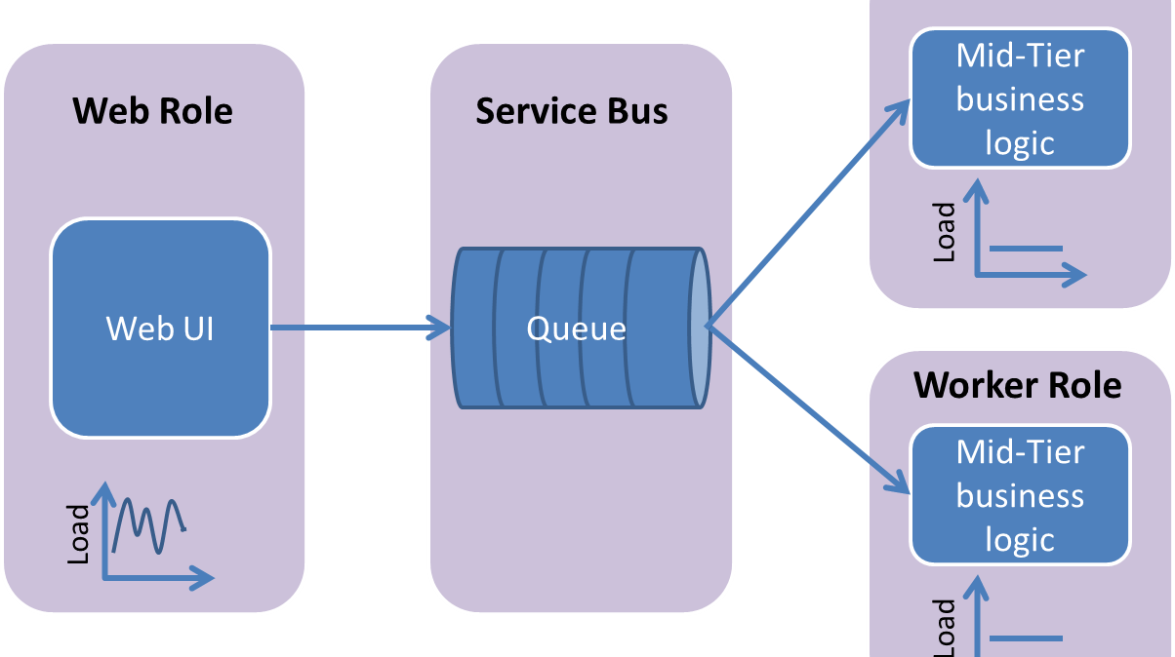
Очереди сообщений
Воркеры
Веб воркер получает
задачу и сразу отвечает
Очередь куда
попадают запросы
Без очереди воркеры теряют задачи
<number>

Slide 8
Преимущества очередей
Асинхронная связь и буферизация
Масштабируемость
Балансировка и эластичность нагрузки
Гарантированная доставка
<number>

Slide 9
Пример взаимодействия
amqp - протокол для очереди
По каналлам разные вокеры
Получают разные задачи
import pika
params = pika.ConnectionParameters(host='localhost')
connection = pika.BlockingConnection(params)
channel = connection.channel()
channel.queue_declare(queue='hello')
channel.basic_publish(
exchange='',
routing_key='hello',
body='{ "id": 10, "msg": "hello world!"}'
)
connection.close()
Публиковать в канал
Любое взаимодействие с внешним сервисом – надо делатть фоновую задачу
<number>

Slide 10
Пример взаимодействия
import pika
params = pika.ConnectionParameters(host='localhost')
connection = pika.BlockingConnection()
channel = connection.channel()
channel.queue_declare(queue='hello')
def callback(ch, method, properties, body):
print " [x] Received %r" % (body,)
ch.basic_ack(delivery_tag = method.delivery_tag)
channel.basic_consume(callback, queue='hello')
channel.start_consuming()
Здесь queue - каналл
<number>

Slide 11
Celery
Работает поверх RabbitMQ, MongoDB, Redis, DB
Задача = функция python
Удобный интерфейс запуска задач
Замена Cron
<number>

Slide 12
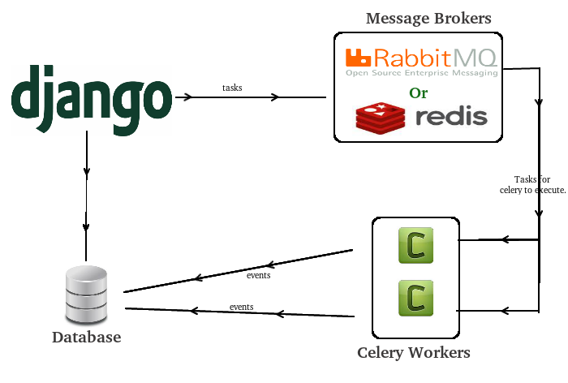
Архитектура Celery
Самые простые
типы данных
<number>

Slide 13
Пример задач celery
from celery import Celery
app = Celery(
'tasks',
broker='amqp://guest@localhost//‘\
)
def _poor_fib(x):
## глупая реализация фибоначчи
@app.task
def fib(x):
print _poor_fib(x)
Может быть фоновой задачи
<number>

Slide 14
Пример вызова задач Celery
from tasks import fib
fib.delay(10)
result = fib.delay(20)
print result.get(timeout=10)
<number>

Slide 15

Микросервисы
Radio-t – подкасты про it
<number>

Slide 16
Сергей Лихобабин
s.lihobabin@corp.mail.ru

